Slide 1
ECZACIBAŞI
YATIRIM HOLDİNG ORTAKLIĞI A.Ş.
Mövenpick Hotel İSTANBUL
14 MAYIS 2013
İSTANBUL

Slide 2
KURULUŞ GENEL BİLGİLERİ
Ticari Unvanı : Eczacıbaşı Yatırım Holding Ortaklığı A.Ş.
Çıkarılmış Sermaye : 70.000.000 TL
Kayıtlı Sermaye : 200.000.000 TL
Kuruluş Tarihi : 1973
ORTAKLIK YAPISI
 | 31 Aralık 2012 |  |  |  | 31 Aralık 2011
Adı | Tutar | Pay Oranı (%) |  |  | Tutar | Pay Oranı (%)
Eczacıbaşı Holding A.Ş. | 45.024.000 | 64,32 |  |  | 42.049.000 | 60,07
Diğer (halka açık kısım) | 24.976.000 | 35,68 |  |  | 27.951.000 | 39,93
Toplam | 70.000.000 | 100 |  |  | 70.000.000 | 100

Slide 3
KONSOLİDE GELİR TABLOSU

Slide 4
KONSOLİDE BİLANÇO

Slide 5
ECZACIBAŞI YATIRIM HOLDİNG ORTAKLIĞI A.Ş.
İŞTİRAKLERİ | Pay | Sermaye
 | (%) | (000 TL)
Eczacıbaşı Menkul Değerler A.Ş. | 98,65 | 11.000
Eczacıbaşı Yatırım Ortaklığı A.Ş. | 5,00 | 21.000
E-Kart Elektronik Kart Sistemleri San. ve Tic. A.Ş. | 31,01 | 10.839
İntema İnşaat ve Tesisat Malz. Yatırım ve Pazarlama A.Ş. | 20,86 | 4.860
Eczacıbaşı İlaç Sınai ve Finansal Yatırımlar Sanayi ve Tic. A.Ş. | 18,75 | 548.208
Kaynak Tekniği Sanayi ve Ticaret A.Ş. | 15,86 | 4.835
Eczacıbaşı Holding A.Ş. | 11,54 | 213.000
Eczacıbaşı Yapı Gereçleri Sanayi ve Ticaret A.Ş. | 7,49 | 112.831
Esi Eczacıbaşı Sigorta Acenteliği A.Ş. | 2,50 | 1.000
EKOM Eczacıbaşı Dış Ticaret A.Ş. | 1,90 | 3.481
Eczacıbaşı Schwarzkopf Kuaför Ürünleri Pazarlama A.Ş. | 1,00 | 2.500
İpek Kağıt Sanayi ve Ticaret A.Ş. | 0,99 | 105.750
Vitra Karo Sanayi ve Ticaret A.Ş. | 0,83 | 113.000
Eczacıbaşı Bilişim Sanayi ve Ticaret A.Ş. | 0,29 | 4.323
Eczacıbaşı İlaç Pazarlama A.Ş. | 0,02 | 42.000
Notes:
EMDAŞ ve Yatırım Ortaklığı tam konsolidasyon yöntemiyle, E-Kart / İntema ve EİS özkaynak yöntemiyle konsolide oluyor.
EİS, yönetimde söz hakkına sahip olması nedeniyle, özkaynak yöntemiyle konsolidasyona giriyor.

Slide 6
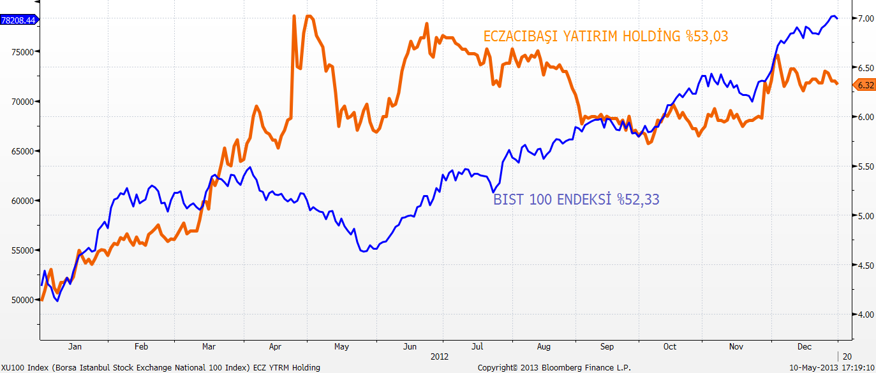
2012 YILI EYH / BIST 100 YÜZDESEL FİYAT DEĞİŞİMİ

Slide 7
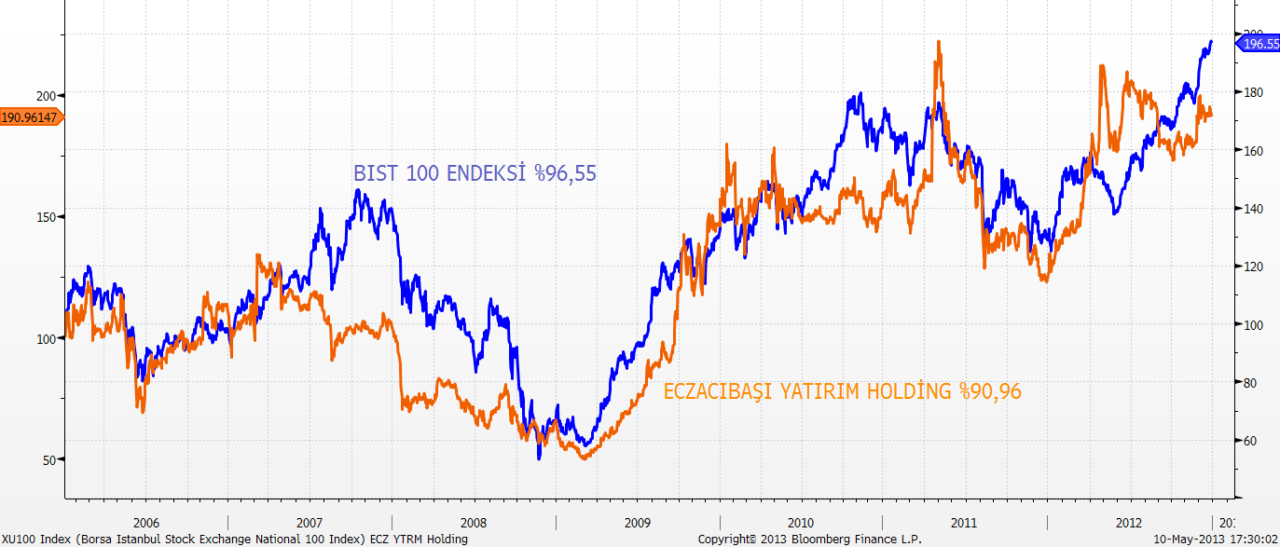
2006-2012 YILLARI EYH / BIST 100 YÜZDESEL DEĞİŞİM

Slide 8
TEŞEKKÜR EDERİZ...

